Slide 1
HỆ THỐNG XÁC THỰC (SIMPLEAUTH) TRÊN AWS EKS

Slide 2
MỤC TIÊU & TỔNG QUAN
Xây dựng hệ thống xác thực (đăng ký, đăng nhập, JWT) trên nền tảng AWS.
Ứng dụng containerized, triển khai trên Kubernetes (EKS).
Tự động hóa toàn bộ hạ tầng (IaC) và CI/CD.
Đảm bảo bảo mật, khả năng mở rộng và chi phí tối ưu cho môi trường dev.

Slide 3
Technology Stack
THÀNH PHẦN | CÔNG NGHỆ | LÝ DO
Cloud | AWS | Thị phần lớn, tích hợp IaC/CI/CD tốt
Hạ tầng K8s | Amazon EKS | Quản lý container tự động, dễ mở rộng
Backend | ASP.NET Core Web API | Hiệu năng cao, cross-platform, dễ Docker
Frontend | Angular 17+ | SPA mạnh mẽ, deploy tĩnh trên Nginx
Database | Bitnami PostgreSQL (trên EKS) | Triển khai nhanh, nâng cấp lên RDS sau
CI/CD | GitHub Actions + OIDC | Tích hợp GitHub, bảo mật
IaC | Terraform | Quản lý resource AWS bằng code
Container Registry | Amazon ECR | Tích hợp chặt với EKS/IAM
Ingress Controller | AWS LB Controller (ALB) | Tự động ALB, hỗ trợ HTTPS/ACM

Slide 4
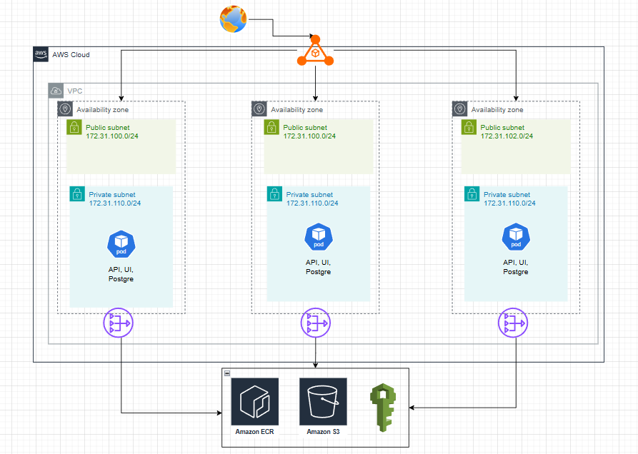
KIẾN TRÚC HẠ TẦNG (INFRASTRUCTURE DIAGRAM)
Notes:
VPC với public/private subnets (AZ ap-southeast-1a, 1b)
EKS Cluster (control plane private endpoint)
Managed Node Group (t3.small x 2) trong private subnet
ALB (Internet-facing) đứng trước, route đến service trong EKS

Slide 5
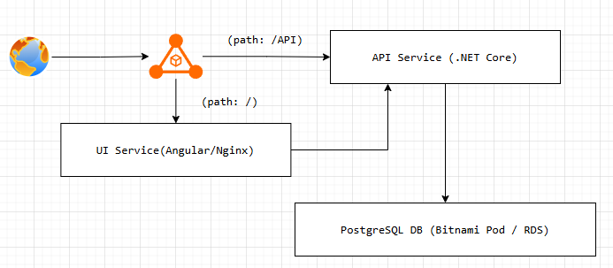
KIẾN TRÚC ỨNG DỤNG (APPLICATION DIAGRAM)
Notes:
Frontend UI (Angular) – container chạy Nginx, gọi API qua internal service
Backend API (ASP.NET Core) – xử lý logic, JWT, Entity Framework
PostgreSQL – Bitnami Helm chart, persistent volume
Các thành phần giao tiếp qua Service Kubernetes (ClusterIP)

Slide 6
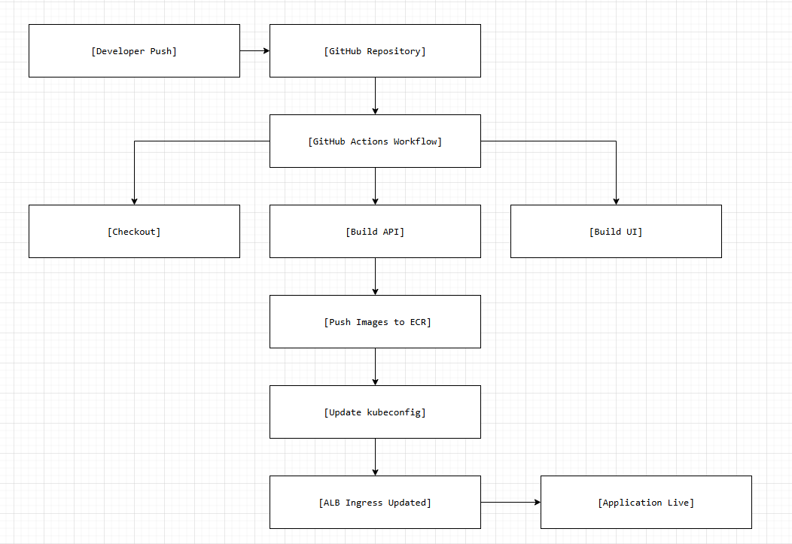
QUY TRÌNH CI/CD (PIPELINE DIAGRAM)
Notes:
Developer push code lên GitHub (branch main)
GitHub Actions trigger workflow deploy.yml
Build Docker image cho Backend và Frontend
Push image lên Amazon ECR
Cập nhật Helm values với tag mới
Chạy helm upgrade --install lên EKS cluster
ALB tự động cập nhật routing

Slide 7
XÂY DỰNG HẠ TẦNG VỚI TERRAFORM
Cấu trúc thư mục: infrastructure/terraform/eks/
Các file chính:
c1_versions.tf – provider AWS, backend S3
c2_variables.tf – region, cluster name, tags
c3_remote-state.tf – tham chiếu VPC có sẵn
c6_* – IAM roles cho control plane và worker nodes
c7_eks_cluster.tf – tạo EKS cluster
c9_eks_nodegroup_private.tf – node group t3.small

Slide 8
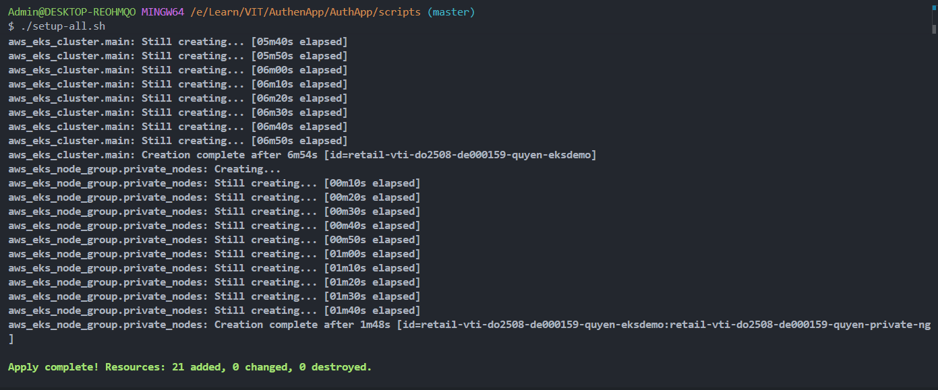
XÂY DỰNG HẠ TẦNG VỚI TERRAFORM

Slide 9
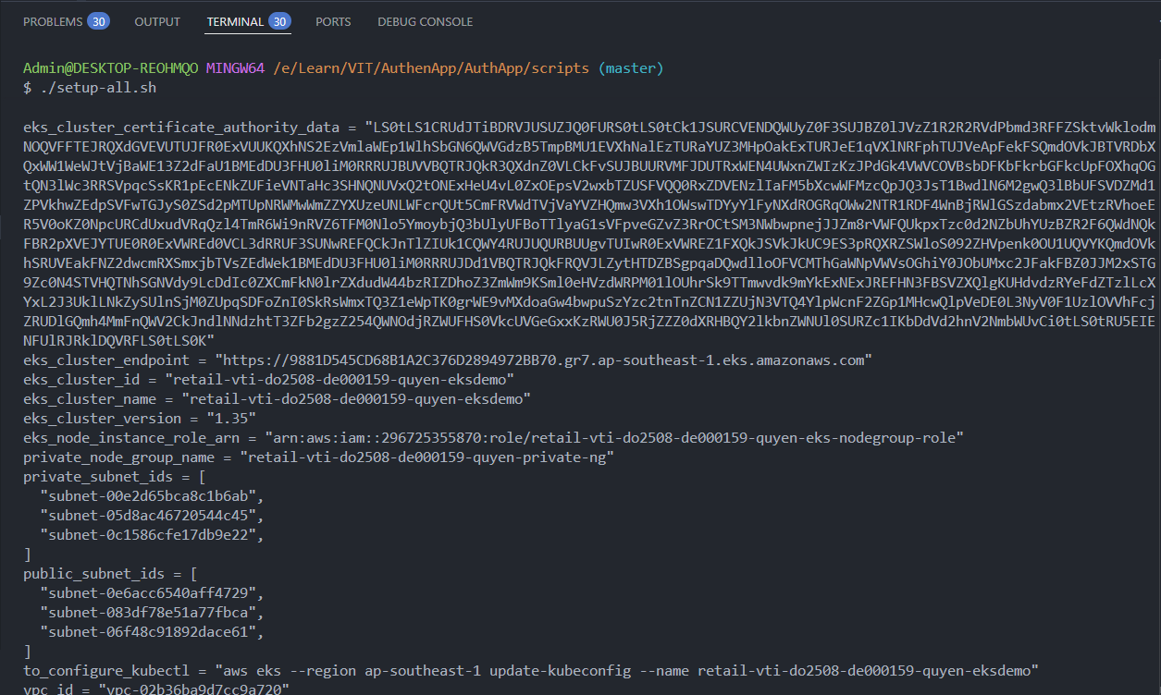
XÂY DỰNG HẠ TẦNG VỚI TERRAFORM

Slide 10
CÀI ĐẶT AWS LOAD BALANCER CONTROLLER

Slide 11
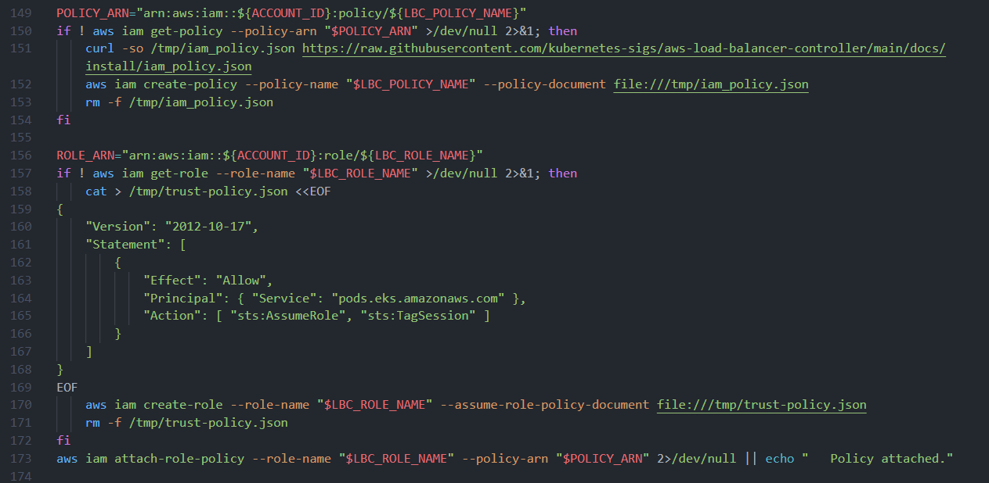
TẠO IAM POLICY

Slide 12
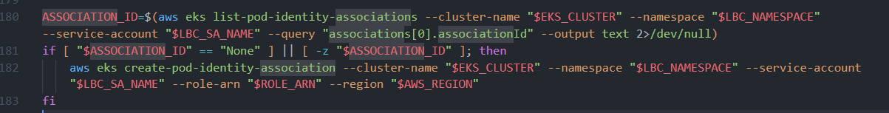
POD IDENTITY ASSOCIATION

Slide 13
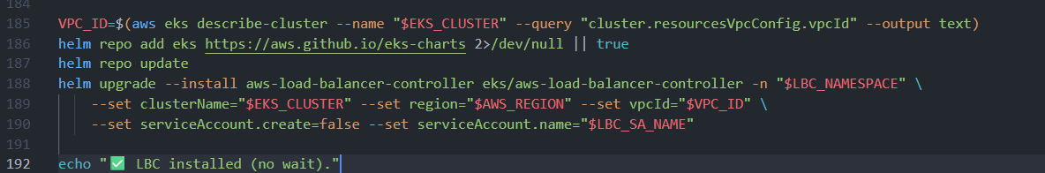
Helm install

Slide 14
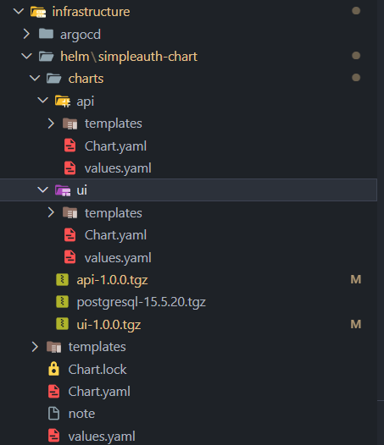
TRIỂN KHAI ỨNG DỤNG VỚI HELM UMBRELLA

Slide 15
CI/CD VỚI GITHUB ACTIONS + OIDC
IAM Role GitHubActionsEKSRole – tự động tạo bằng script setup-gh-oidc.sh
Trust policy cho repository qly6/AuthApp
GitHub Secrets cần có: DB_PASSWORD, JWT_SECRET
Workflow .github/workflows/deploy.yml gồm 2 jobs:
build-and-push – build Docker, push lên ECR
deploy – helm upgrade với image tag mới

Slide 16
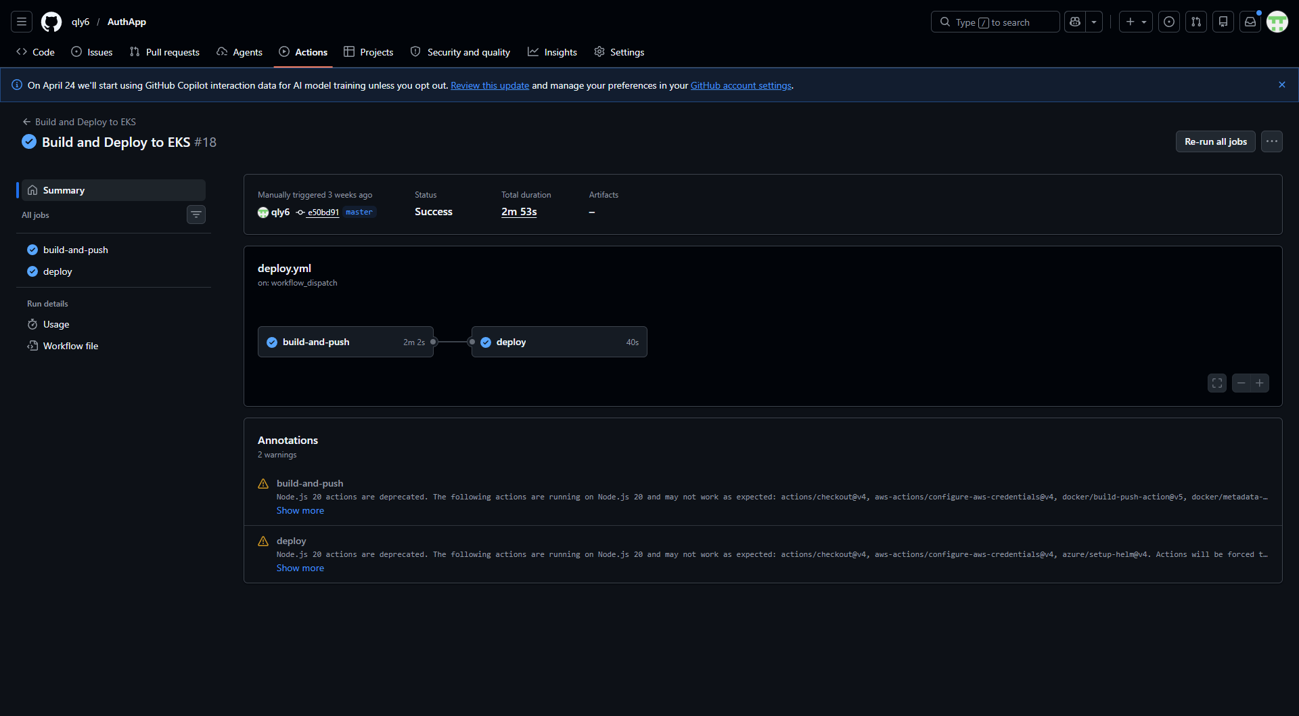
CI/CD VỚI GITHUB ACTIONS + OIDC

Slide 17
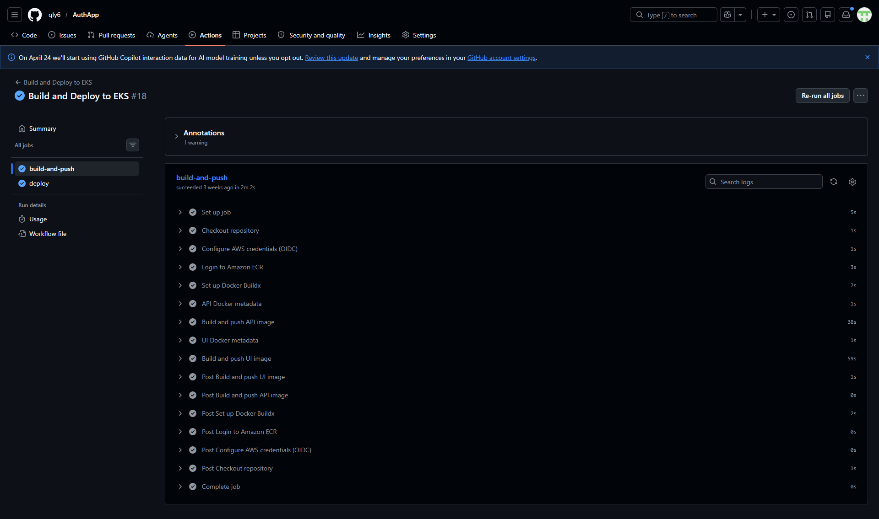
NỘI DUNG WORKFLOW PHẦN BUILD

Slide 18
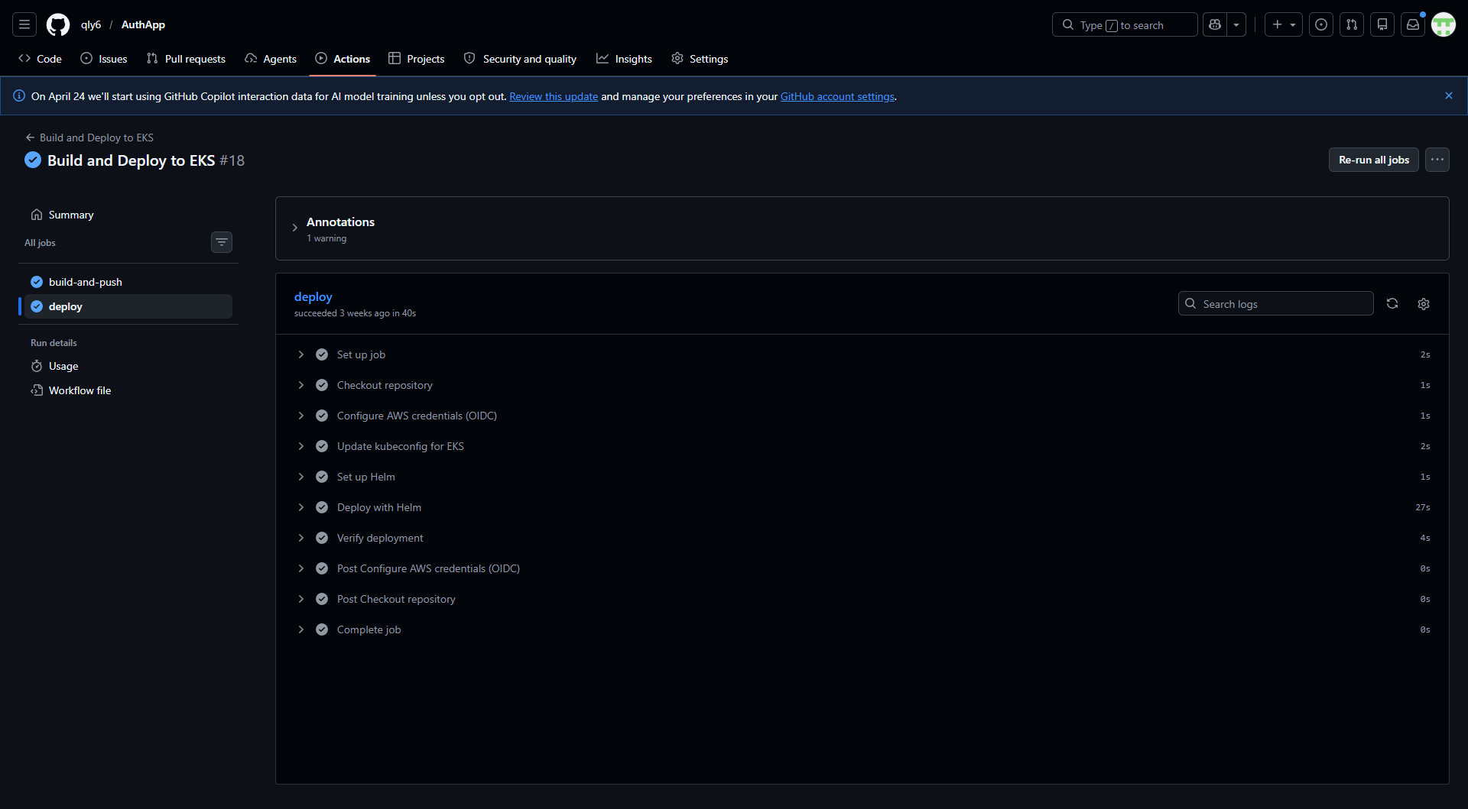
NỘI DUNG WORKFLOW PHẦN DELOY

Slide 19
OUTPUT

Slide 20
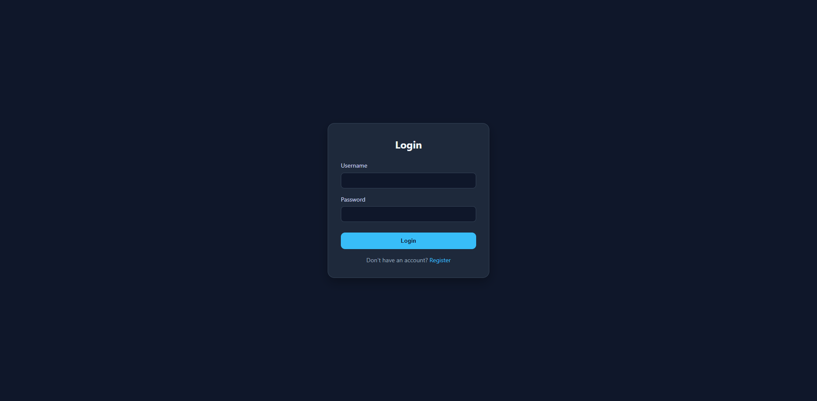

Slide 21
